Slide 1



TOÁN LỚP 4

Slide 2

Thứ tư ngày 15 tháng 9 năm 2021
TOÁN
Luyện tập (trang 10)

Slide 3





  1
Khởi động
Thực hành
Mục tiêu
  2
Đoc,viết các số có 6 chữ số.
Nêu giá trị của chữ số.
Tạo được dãy số cách đều có 6 chữ số.
Vận dụng
  3
Thực tế

Slide 4
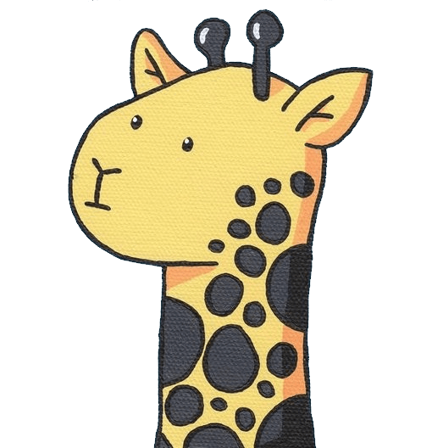
Bài 1: Viết theo mẫu:
Viết số | Trăm nghìn | Chục nghìn | Nghìn | Trăm | Chục | Đơn vị | Đọc số
653 267 | 6 | 5 | 3 | 2 | 6 | 7 | Sáu trăm năm mươi ba nghìn hai trăm sáu mươi bảy.
 | 4 | 2 | 5 | 3 | 0 | 1
 |  |  |  |  |  |  | Bảy trăm hai mươi tám nghìn ba trăm linh chín
425 736

Slide 5
Bài 1: Viết theo mẫu
Viết số | Trăm nghìn | Chục nghìn | Nghìn | Trăm | Chục | Đơn vị | Đọc số
653 267 | 6 | 5 | 3 | 2 | 6 | 7 | Sáu trăm năm mươi ba nghìn hai trăm sáu mươi bảy.
425 301 | 4 | 2 | 5 | 3 | 0 | 1 | Bốn trăm hai mươi lăm nghìn ba trăm linh một
728 309 | 7 | 2 | 8 | 3 | 0 | 9 | Bảy trăm hai mươi tắm nghìn ba trăm linh chín
425 736 | 4 | 2 | 5 | 7 | 3 | 6 | Bốn trăm hai mơi lăm nghìn bảy trăm ba mươi sáu
Các số trên có gì giống nhau?
Các số trên có sáu chữ số.
Nhắc lại các hàng của số có 6 chữ số từ bé đến lớn.

Slide 6
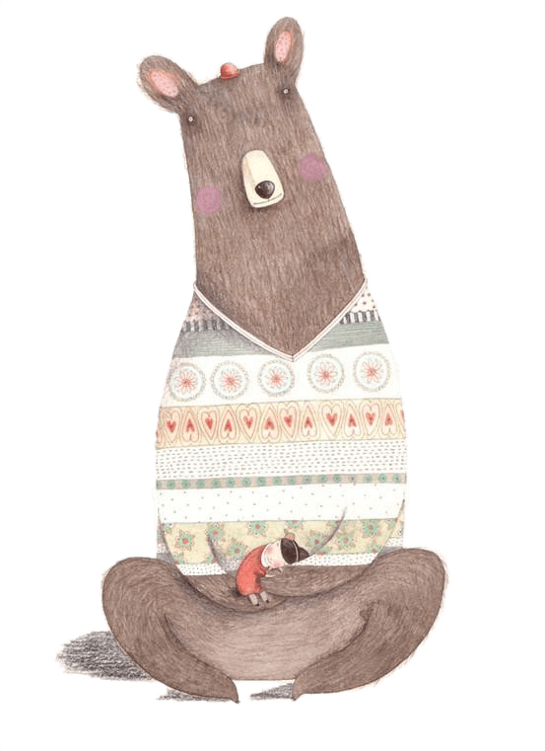
Bài 2:
a) Đọc các số sau: 2453, 65 243, 762 543, 53 620
b) Cho biết chữ số 5 ở mỗi số trên thuộc hàng nào?

Slide 7
2453: Hai nghìn bốn trăm năm mươi ba
65 243: Sáu mươi lăm nghìn hai trăm bốn mươi ba
762 543: Bẩy trăm sáu mươi hai nghìn năm trăm bốn mươi ba
53 620: Năm mươi ba nghìn sáu trăm hai mươi
Nêu cách đọc số có 5 hoặc 6 chữ số.
Viết số | Trăm nghìn | Chục nghìn | Nghìn | Trăm | Chục | Đơn vị
2453 |  |  | 2 | 4 | 5 | 3
65 243 |  | 6 | 5 | 2 | 4 | 3
762 543 | 7 | 6 | 2 | 5 | 4 | 3
53 620 |  | 5 | 3 | 6 | 2 | 0
Trong số 53 620 chữ số 5 có giá trị là bao nhiêu?
Cần đọc kĩ đề bài để làm đúng: xác định hàng hay giá trị của chữ số.

Slide 8
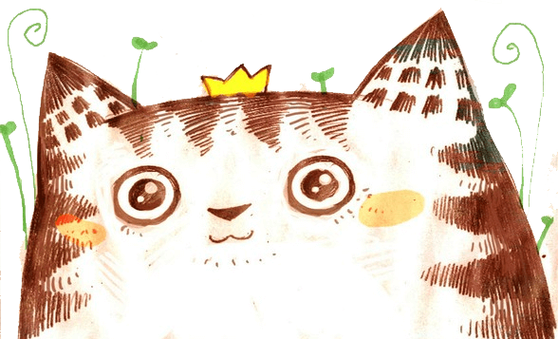
Ai nhanh ai đúng
Bài 3
VIẾT SỐ

Slide 9






6
3
4
1
7
9
2
10
8
5
Hết giờ
Bốn nghìn ba trăm viết là:
430
403
A
B
C
4 300
D
4 030
Tiếc quá …! Bạn chọn sai rồi !
Tiếc quá …! Bạn chọn sai rồi !
Hoan hô . Bạn chọn đúng rồi !
Tiếc quá …! Bạn chọn sai rồi !

Slide 10
6
3
4
1
7
9
2
10
8
5
Hết giờ
Hai mươi bốn nghìn ba trăm mười sáu viết là:
2 400
24 316
A
B
C
2 416
D
24 306
Hoan hô . Bạn chọn đúng rồi !
Tiếc quá …! Bạn chọn sai rồi !
Tiếc quá …! Bạn chọn sai rồi !
Tiếc quá …! Bạn chọn sai rồi !

Slide 11
6
3
4
1
7
9
2
10
8
5
Hết giờ
Hai mươi bốn nghìn ba trăm linh một viết là:
24 301
2 431
A
B
C
24 103
D
24 310
Hoan hô . Bạn chọn đúng rồi !
Tiếc quá …! Bạn chọn sai rồi !
Tiếc quá …! Bạn chọn sai rồi !
Tiếc quá …! Bạn chọn sai rồi !

Slide 12
6
3
4
1
7
9
2
10
8
5
Hết giờ
Một trăm tám mươi nghìn bảy trăm mười lăm viết là:
18 715
180 571
A
B
C
180 175
D
180 715
Hoan hô . Bạn chọn đúng rồi !
Tiếc quá …! Bạn chọn sai rồi !
Tiếc quá …! Bạn chọn sai rồi !
Tiếc quá …! Bạn chọn sai rồi !

Slide 13
6
3
4
1
7
9
2
10
8
5
Hết giờ
Ba trăm linh bảy nghìn bốn trăm hai mươi mốt viết là:
307 412
703 421
A
B
C
307 421
D
703 124
Tiếc quá …! Bạn chọn sai rồi !
Tiếc quá …! Bạn chọn sai rồi !
Hoan hô . Bạn chọn đúng rồi !
Tiếc quá …! Bạn chọn sai rồi !

Slide 14
6
3
4
1
7
9
2
10
8
5
Hết giờ
Chín trăm chín mươi chín nghìn chín trăm chín mươi chín viết là:
99 999
999 999
A
B
C
909 999
D
999 990
Hoan hô . Bạn chọn đúng rồi !
Tiếc quá …! Bạn chọn sai rồi !
Tiếc quá …! Bạn chọn sai rồi !
Tiếc quá …! Bạn chọn sai rồi !

Slide 15
Khi viết các số ta cần lưu ý gì?
Cần viết đủ các chữ số của từng hàng từ hàng cao đến hàng thấp.

Slide 16
Bài 4
Viết số thích hợp vào
chỗ chấm

Slide 17
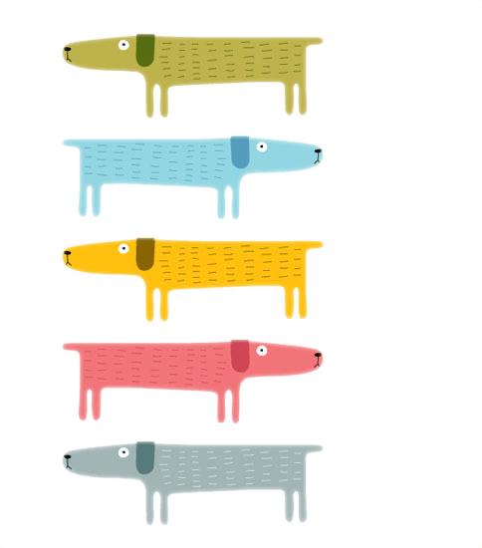
300 000; 400 000; 500 000 ; ... ; ... ; ... .
350 000; 360 000; 370 000 ; ... ; ... ; ... .
399 000; 399 100; 399 200 ; ... ; ... ; ... .
399 940; 399 950; 399 960 ; ... ; ... ; ... .
456 784; 456 785; 456 786 ; ... ; ... ; ... .

Slide 18


Slide 19


Giải thích cách làm
Câu hỏi 1: 300 000; 400 000; 500 000 ; ... ; ... ; ... .
Số thích hợp để điền vào chỗ chấm là:
A. 600 000; 700 000; 800 000
B. 60 000; 70 000; 80 000
C. 6 000; 7 000; 8 000
D. 600; 700; 800

Slide 20
Tên gọi của dãy số
Câu hỏi 2: 350 000; 360 000; 370 000 ; ... ; ... ; ... .
Số thích hợp để điền vào chỗ chấm là:
A. 380; 390; 400
B. 380 000; 390 000; 400 000
C. 380 000; 390 000; 410 000
D. 3 800; 3 900; 4 000

Slide 21
Khoảng cách giữa 2 số liên tiếp
Câu hỏi 3: 399 000; 399 100; 399 200 ; ... ; ... ; ... .
Số thích hợp để điền vào chỗ chấm là:
A. 39 300; 39 400; 39 500
B. 40 300; 40 400; 40 500
C. 399 300; 399 400; 399 500
D. 39 301; 39 302; 39 303 .

Slide 22
Cách tìm số liền sau
Câu hỏi 4: 399 940; 399 950; 399 960 ; ... ; ... ; ... .
Số thích hợp để điền vào chỗ chấm là:
A. 399 961; 399 962; 399 963
B. 39 970; 39 980; 39 990
C. 398 970; 398 980; 398 990
D. 399 970; 399 980; 399 990

Slide 23
Cách tìm khoảng cách giữa 2 số liên tiếp
Câu hỏi 5: 456 784; 456 785; 456 786 ; ... ; ... ; ... .
Số thích hợp để điền vào chỗ chấm là:
A. 436 787; 436 788; 436 789
B. 36 787; 36 788; 36 789
C. 46 787; 46 788; 46 789
D. 456 787; 456 788; 456 789

Slide 24

Tạo các dãy số cách đều có 6 chữ số.
Vận dụng

Slide 25
DẶN DÒ
Chữa lại các bài sai.
Xem trước bài: Hàng và lớp.
Thực hiện tốt phần Vận dụng.

Slide 26
Tạm biệt
và hẹn gặp lại

